Slide 2

Khởi động
huy hiệu
chích chòe
chim khướu
quả lựu
đêm khuya
phéc mơ tuya

Slide 3


Slide 4
Tiếng Việt
Bài 118: oam, oăm

Slide 5
am
o
ăm
o
o
a
m
o
ă
m

Slide 6
a
oam
o
m
oăm
ă

Slide 7
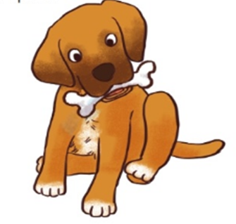
ngoạm
ng
oạm
ngoạm

Slide 8
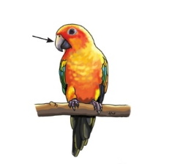
̖
khoăm
̖
kh
oăm
̖
mỏ khoăm

Slide 9
oam
oăm
ngoạm
khoằm
Tìm từ có tiếng chứa vần oam, oăm
mỏ khoằm

Slide 10
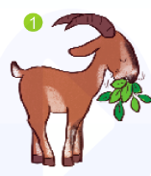
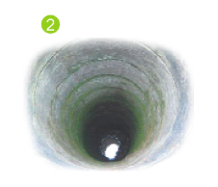
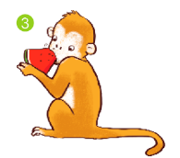
2. Tiếng nào có vần oam? Tiếng nào có vần oăm?
oam
oăm
Dê nhai lá nhồm nhoàm.
Giếng nước sâu hoắm.
Khỉ ngoạm dưa hấu.

Slide 11
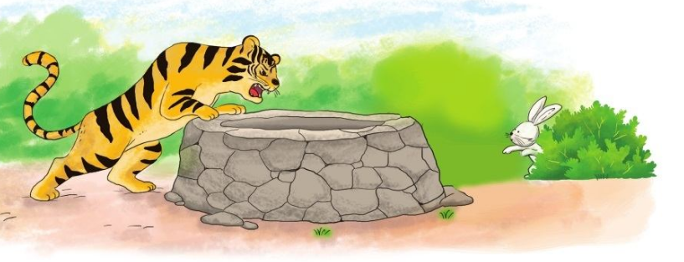
Tập đọc

Slide 12
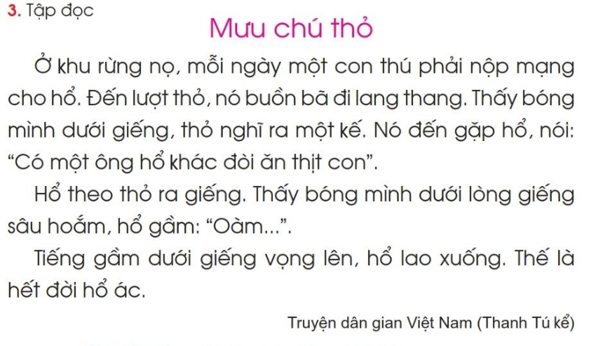

Slide 13
Luyện đọc từ khó
nộp mạng
buồn bã
lang thang
lao xuống
tiếng gầm
lòng giếng sâu hoắm

Slide 14
1
2
3
4
5
6
7
8
9
10

Slide 17
Vì sao hổ tự lao đầu xuống giếng? Ý nào đúng?
?
a) Vì dưới giếng có con hổ khác.
b) Vì nó tưởng dưới giếng có con hổ khác.
b) Vì nó tưởng dưới giếng có con hổ khác.

Slide 18
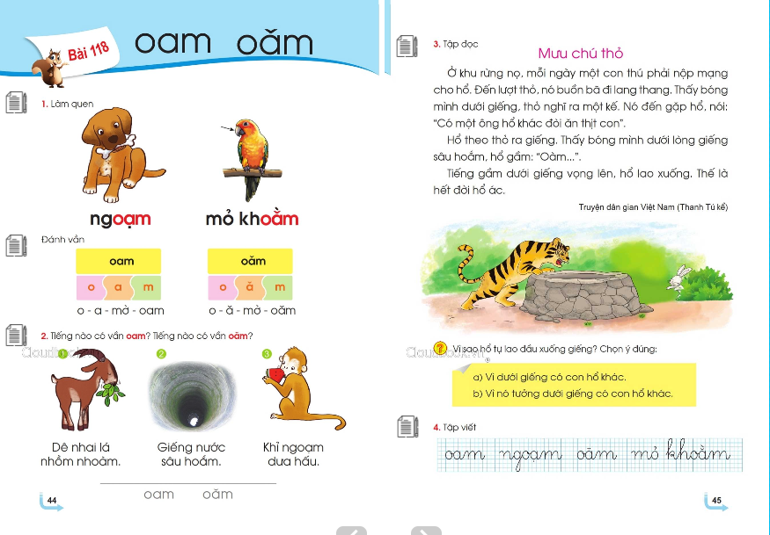

Slide 19

Ξm
ngĲm
ęm
mỏ
khżm

Slide 20
Ξm
ngĲm
ęm
mỏ
khżm

